Slide 1
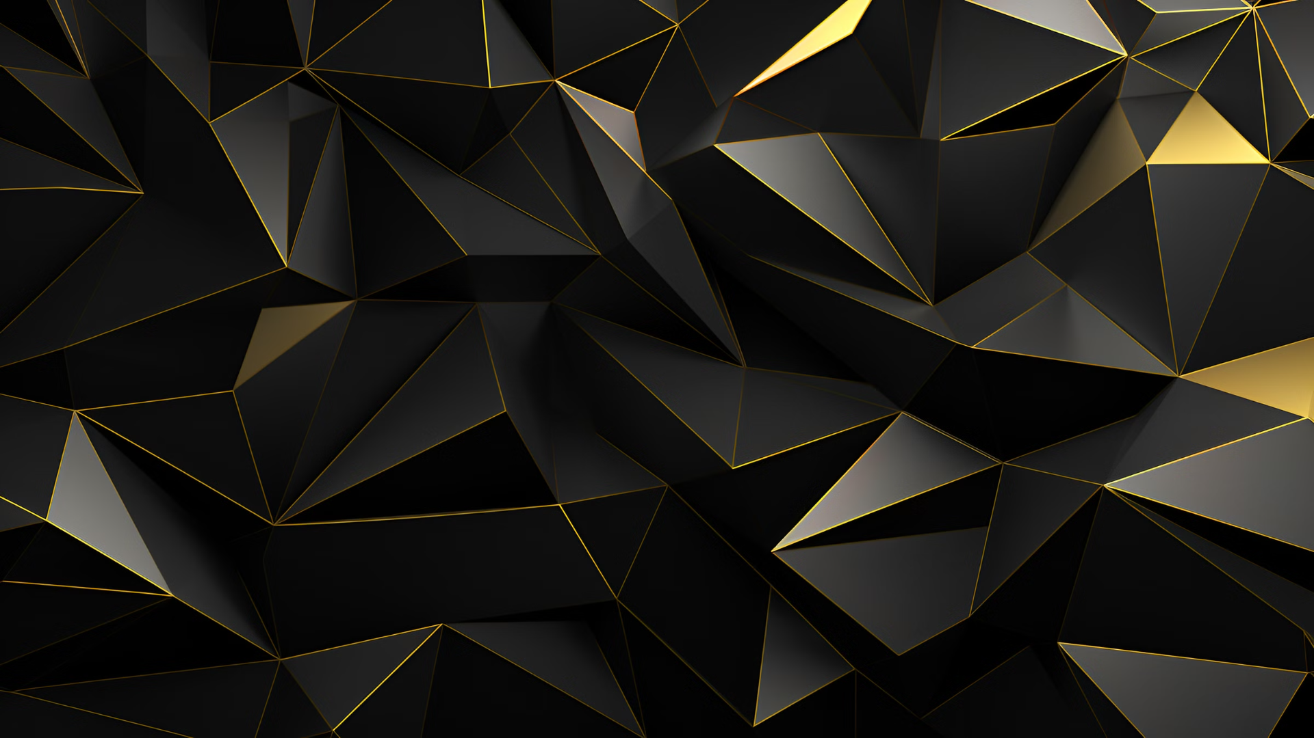
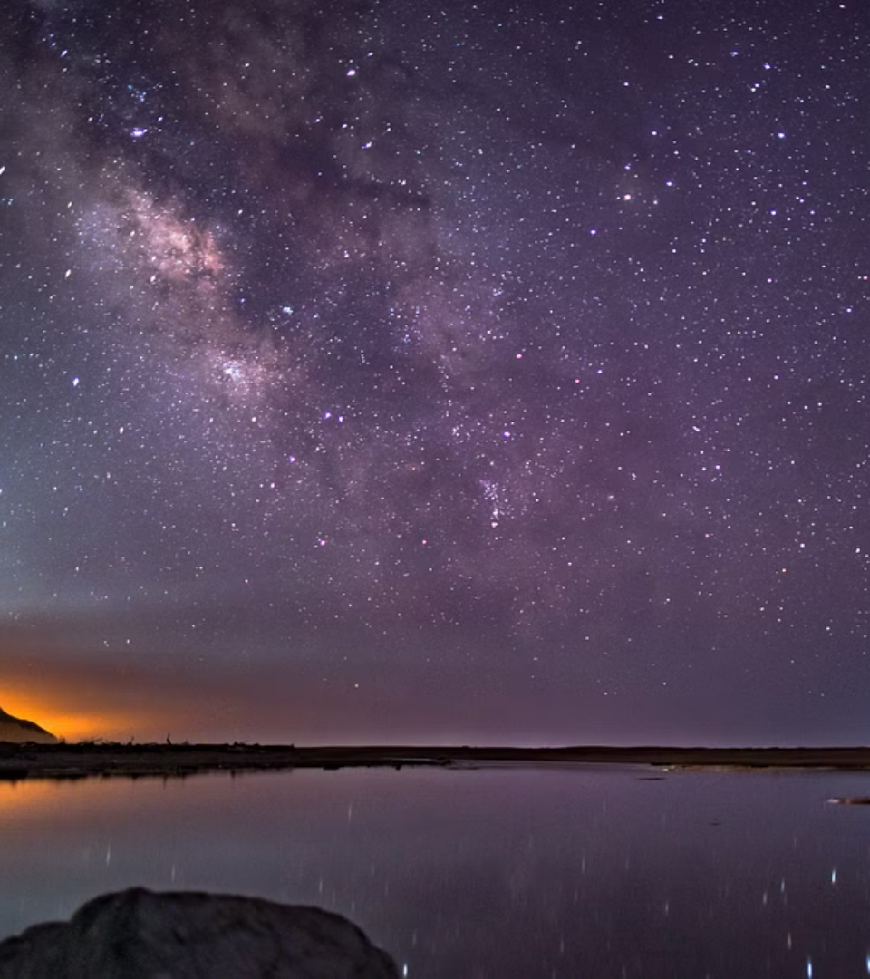
Тайны Вселенной: Путешествие к звездам
newUROKI.net
Здравствуйте, юные исследователи космоса! Сегодня мы отправимся в увлекательное путешествие по бескрайним просторам Вселенной. Мы узнаем о загадках космоса, о планетах, звездах и галактиках. Приготовьтесь к невероятным открытиям и удивительным фактам, которые заставят вас по-новому взглянуть на нашу Вселенную.
Презентация для классного часа в 5 классе по теме: "Тайны Вселенной: Путешествие к звездам"
Новые УРОКИ newUROKI.net
Всё для учителя – всё бесплатно!

Slide 2
newUROKI.net
Космический лифт: Как добраться до звезд?
1
Концепция
Космический лифт - это гипотетическая конструкция, которая соединяет Землю с орбитой. Представьте себе высокую башню, поднимающуюся на тысячи километров в космос! Вместо того чтобы запускать ракеты, мы можем использовать лифт, чтобы доставлять грузы и людей на орбиту.
2
Как это работает?
Лифт будет подниматься по канатной тросе, прикрепленной к станции на геостационарной орбите. Трос будет вращаться вокруг Земли, благодаря чему искусственная гравитация удерживает его в натяжении.
3
Преимущества
Космический лифт значительно снизит стоимость космических путешествий. Он позволит перевозить большие грузы и отправлять людей в космос гораздо чаще.

Slide 3
newUROKI.net
Звездные часы: Путешествие во времени среди галактик
1
Скорость света
2
Расстояния
3
История Вселенной
Свет движется с невероятной скоростью - 300 000 километров в секунду! Но даже свету нужно время, чтобы добраться до далеких звезд. Поэтому, глядя на звезды, мы видим их такими, какими они были в прошлом.
Свет от ближайшей звезды доходит до нас за несколько лет. Свет от далеких галактик может путешествовать миллионы и даже миллиарды лет, прежде чем доберется до нас. Это означает, что мы видим эти галактики такими, какими они были миллиарды лет назад.
Изучая свет от далеких звезд и галактик, астрономы могут "заглядывать" в прошлое Вселенной. Это позволяет им узнать о том, как Вселенная эволюционировала.

Slide 4
newUROKI.net
Космическая кухня: Что едят на МКС?
Специальные продукты
Разнообразие меню
Вода
На МКС еда хранится в специальных герметичных пакетах, чтобы защитить ее от вакуума и космической радиации. Еда должна быть легкой и компактной, чтобы ее можно было упаковать в ограниченном пространстве.
Астронавты едят разнообразные блюда: супы, каши, мясо, рыбу, фрукты, овощи. Они могут приготовить еду сами или использовать предоставленные уже готовые порции.
На МКС нет источников свежей воды, поэтому ее приходится перерабатывать. Специальные системы очищают и перерабатывают воду из пота астронавтов и конденсата, чтобы ее можно было использовать для питья и приготовления еды.

Slide 5
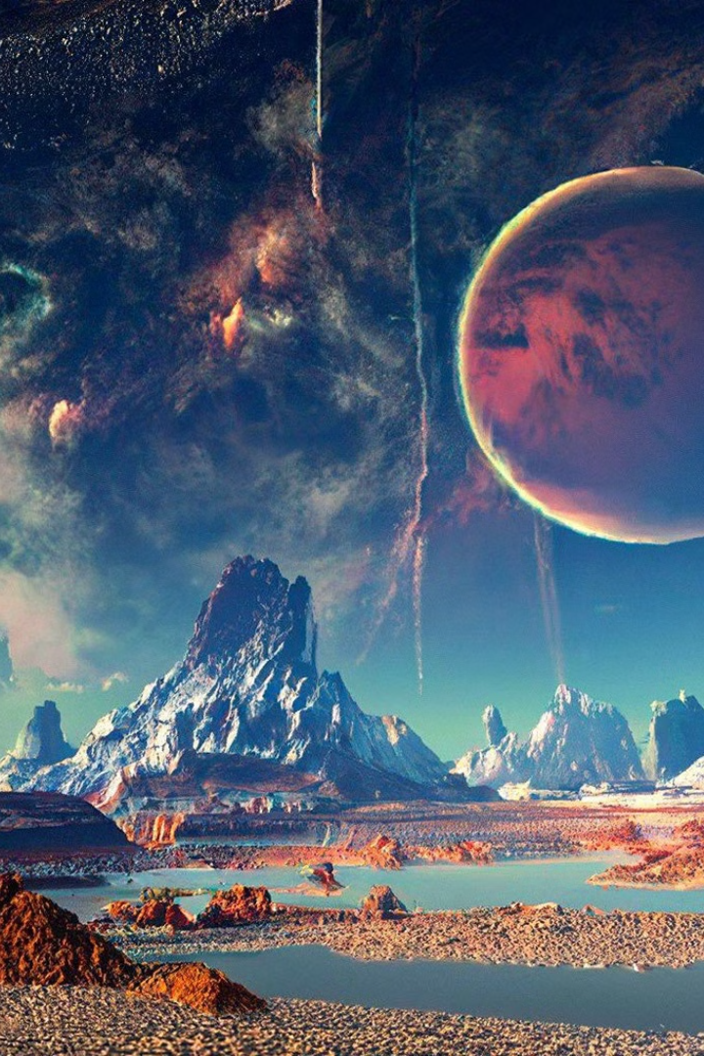
newUROKI.net
Галактический зоопарк: Какие животные могли бы жить на других планетах?
Осьминоги на Европе
Насекомые на Марсе
Европа, спутник Юпитера, покрыта океаном воды под ледяной корой. Возможно, в этом океане могут жить осьминоги или другие морские животные, подобные земным.
Марс холодная и сухая планета, но в глубинах почвы могут жить простейшие организмы или насекомые, приспособленные к экстремальным условиям.
Птицы на Титане
Рыбы в океанах на экзопланетах
Титан, спутник Сатурна, имеет плотную атмосферу и озера жидких углеводородов. Возможно, в таких условиях могут жить птицы с плавательными перепонками на лапах и крыльями, приспособленными для полетов в атмосфере Титана.
Вокруг многих звезд в нашей галактике вращаются планеты с океанами воды. В этих океанах могут жить рыбы или другие морские животные, похожие на земных.

Slide 6
newUROKI.net
Межзвездная почта: Как отправить сообщение инопланетянам?
Радиоволны
Один из способов связи с инопланетянами - использование радиоволн. Радиоволны могут путешествовать в космосе на большие расстояния и проходить сквозь галактические пыль и газ.
Сигналы
Чтобы отправить сообщение инопланетянам, мы можем использовать радиотелескопы, чтобы передать сигналы в космос. Сигналы могут содержать информацию о Земле, людях и нашей цивилизации.
Поиск ответа
Мы также можем использовать радиотелескопы для прослушивания космоса в поисках сигналов от инопланетных цивилизаций.

Slide 7
newUROKI.net
Космический мусор: Субботник на орбите
Проблема
Решение
На орбите Земли скопляется много космического мусора - отработанные спутники, фрагменты ракет, осколки спутников.
Необходимо разрабатывать новые технологии для удаления космического мусора.
Космический мусор представляет угрозу для действующих спутников и космических кораблей.
Разрабатываются лазерные системы, которые могут сбивать с орбиты мелкие объекты мусора.
Космический мусор также может упасть на Землю, что может повлечь за собой риски для людей.
Важно проводить исследования и разрабатывать новые методы управления космическим мусором, чтобы свести к минимуму риски его падения на Землю.

